Slide 1
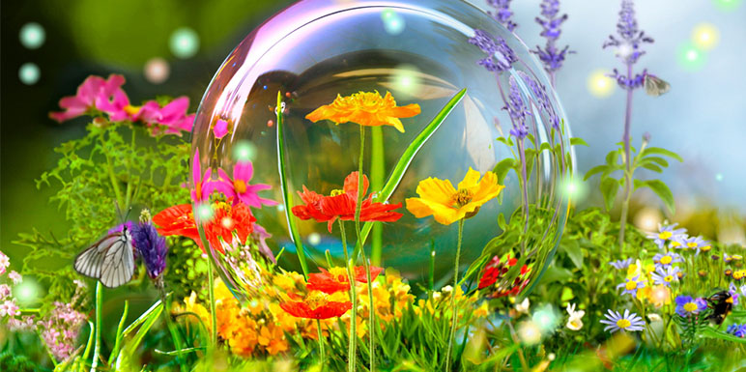
ПРИРОДА И ДРУШТВО трећи РАЗРЕД
БИЉКЕ ОКОЛИНЕ

Slide 2
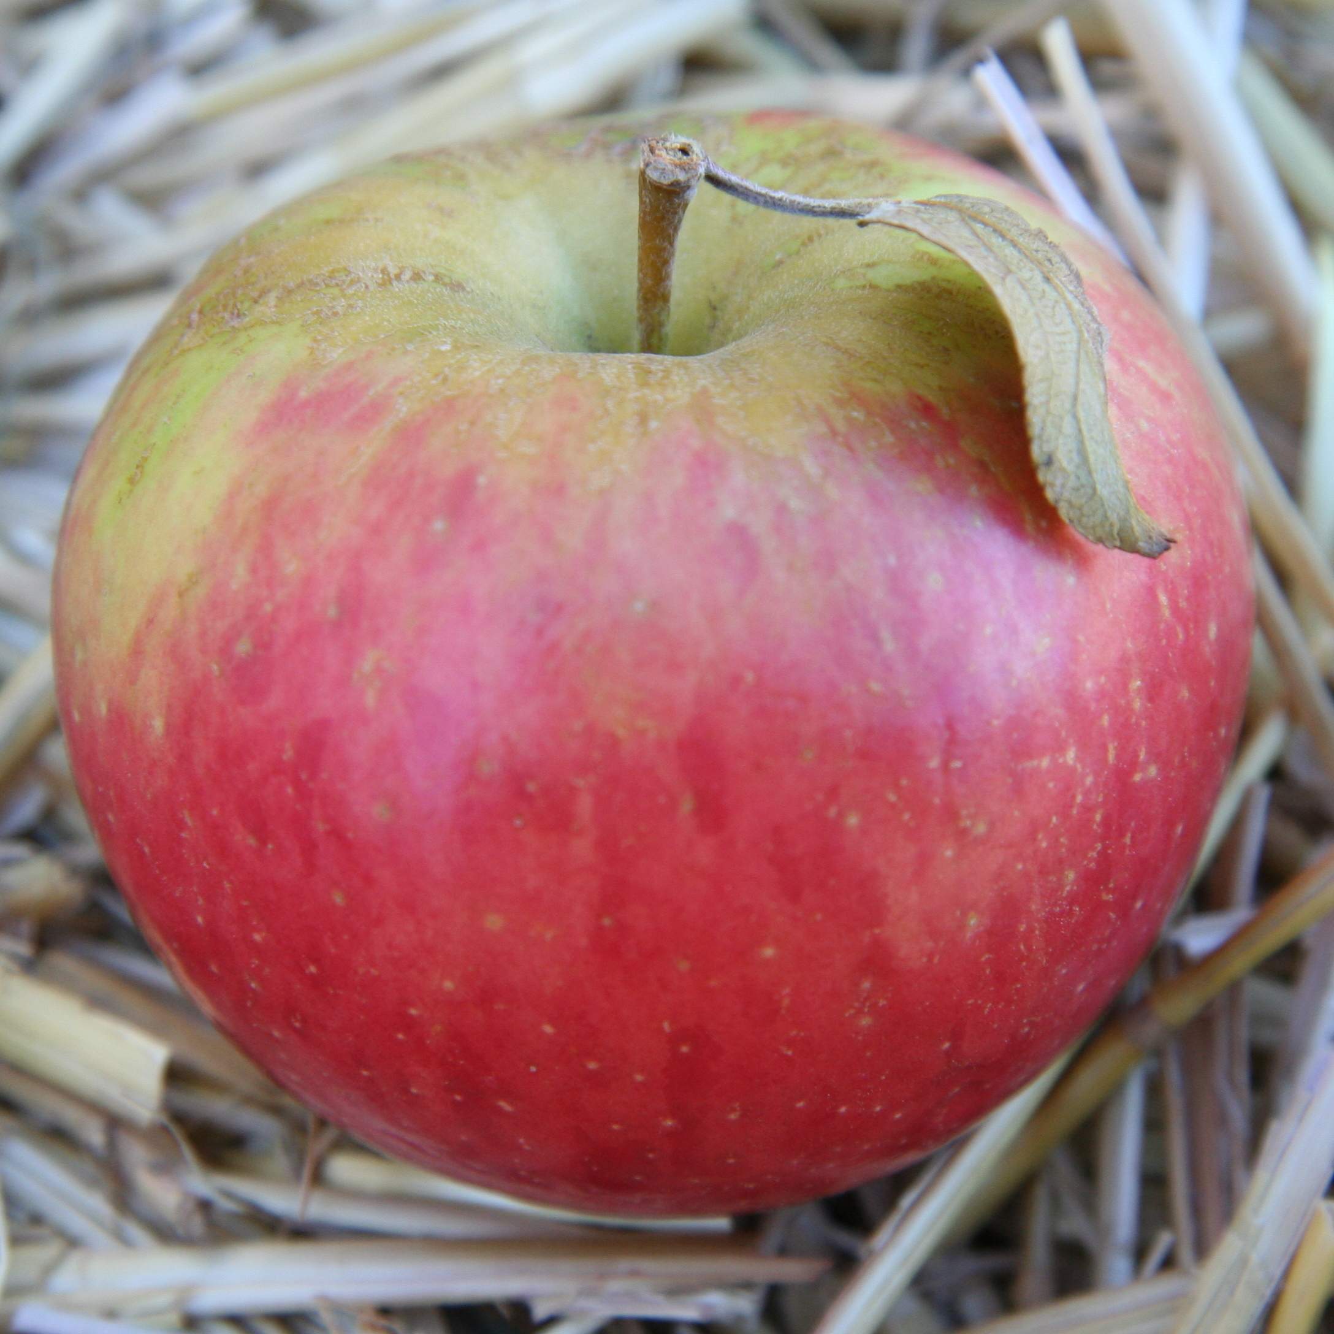
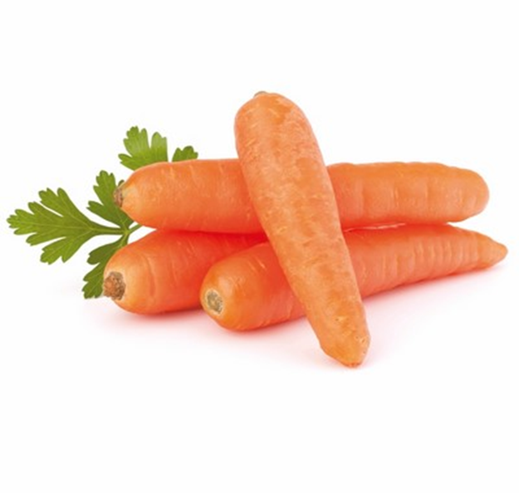

Може бити црвена, зелена ил' жута
може расти у воћњаку – може покрај пута
може да се као џем у теглице стави
од ње може и сок воћни да се прави
најбоља је свјежа – кад је твоја рука
убере са гране – а то је
ЈАБУКА
Коријен јој се једе, црвене је боје
а лиске зелене изнад земље стоје користе је људи на 101 начин
к'о поврће свјеже, или као зачин
и дјеца је воле – па су здрава, лијепа лако је погодити – то је

Slide 3
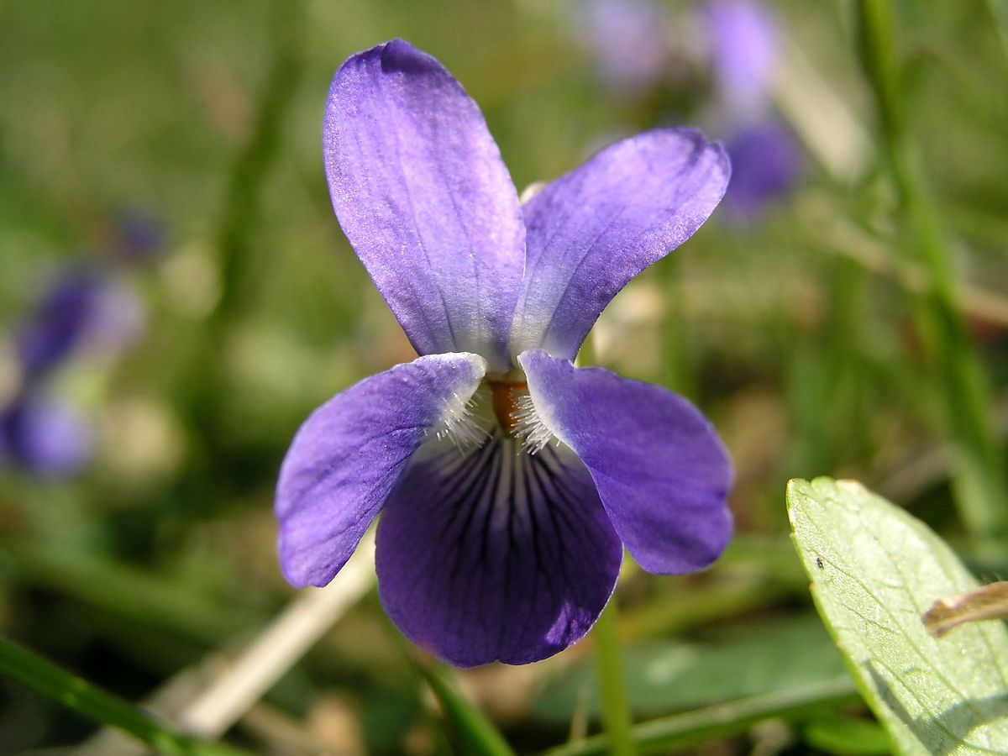
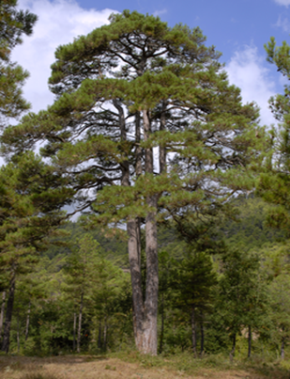
Кад прољеће дође у зеленој трави одмах послије висибабе она се појави. Позната је свима због љепоте своје, због мириса дивног, љубичасте боје сви је зато беру озарена лица погађајте дјецо то је
ЉУБИЧИЦА
Зимзелен и витак на литици стоји
на вјетру, на киши и године броји
на гранама дугим зелене иглице
у његовој крошњи гнијезда праве птице стабло краси груба и храпава кора
свако знати мора – то је слика
БОРА

Slide 4
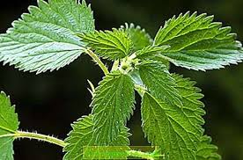
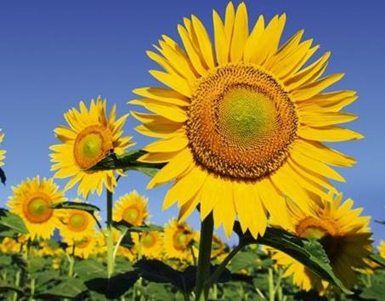
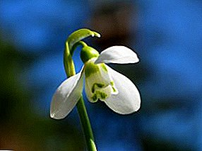
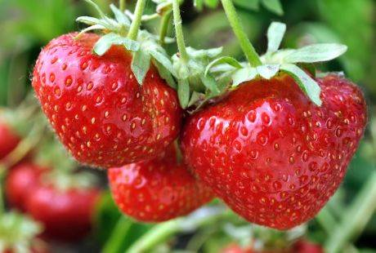
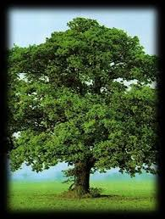

ДА ПОНОВИМО!
Према тврдоћи и изгледу стабла разликујемо:
Зељасте биљке, које имају зелено и меко стабло
Дрвенасте биљке, чије је стабло чврсто и тврдо

Slide 5
Групе биљака према начину њиховог гајења
Према начину гајења, биљке се могу разврстати у двије групе:
Самоникле (дивље)
Културне (гајене)
Самоникле биљке су оне које никну саме, о којима човјек не брине.
Значај самониклих биљака највише се састоји у томе што их човјек користи за исхрану домаћих животиња (разне траве). Неке од њих користи за своју исхрану (дивље јагоде) и као љековито биље (боквица...).
Гајене биљке су биљке којима човјек ствара услове за добар развој и добијање доста добрих плодова.

Slide 6
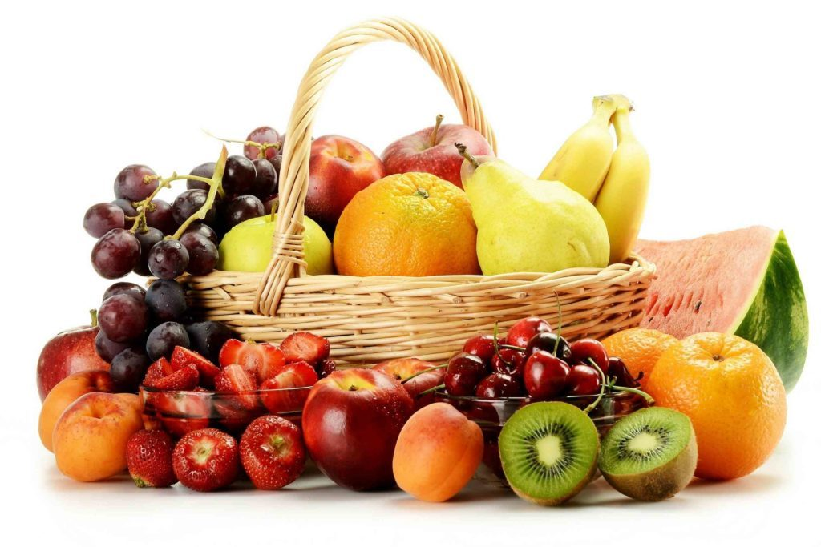
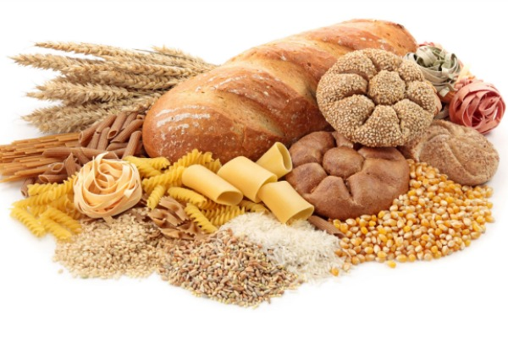
Гајење воћа
Плодове неких биљака зовемо воће.
Највише се гаји на дрвећу које зовемо воћке
(крушке, шљиве, јабуке, брескве итд.)
Много воћа добија се од биљака које нису дрво:
јагода, малина, купина, грожђе и друго.
Гајење житарица
Кукуруз, пшеница, јечам, зоб и још неке биљке
зову се житарице.
Човјек их користи у својој исхрани,
исхрани животиња и за добијање неких производа.

Slide 7

Задатак за самосталан рад:
У „Радној свесци“ на страни 30 урадити 1. и 2.задатак.

